Slide 1



Programme de formation
au leadership et à la transformation
pour la mise en place et la gestion
de socles de protection sociale en Afrique
INTRODUCTION À LA PROTECTION SOCIALE

Slide 2

^{JOUR 1 – SÉANCE DU MATIN}
APERÇU GÉNÉRAL ET TRAVAUX INTRODUCTIFS

Slide 3

Présentation sociométrique
des participants

Slide 4

Activité : questions sociométriques de présentation
Quel est votre rôle actuel dans la protection sociale?
Quelle image représente le mieux la situation actuelle
de la protection sociale dans votre pays?
Qu’attendez-vous de ces cinq jours de formation?
Notes:
Demandez à 4 volontaires de tenir les panneaux à chaque tour de questions.
Demandez-leur de se rapprocher de la réponse qui représente le mieux leur point de vue.
Recueillez quelques points de vue à chaque tour (demandez aux participants de toujours commencer par donner leur nom et leur institution).

Slide 5
3 Objectifs clés du programme
Constituer une base de connaissances partagées au sujet des socles de protection sociale en Afrique et ouvrir un espace de réflexion
et d’échange pour vous permettre de retourner dans votre pays et:
D’y apprécier la complexité et l’interdépendance de la situation actuelle de la PS en évaluant vos besoins;
D’envisager des solutions et possibilités applicables à votre propre contexte en vous appuyant sur les « changements de façons de penser » et des expériences tirées de contextes similaires;
De déterminer ce que vous voulez changer et comment vous y prendre dans votre itinéraire individuel de transformation et de leadership en matière de PS.
Notes:
Précisez que ce programme de formation a été conçu avec l’appui de nombreux professionnels de la protection sociale en Afrique et expressément adapté aux besoins de la région.
Expliquez aux participants les objectifs clés du programme de formation. Expliquez-leur également que ce programme est axé sur la pensée STRATÉGIQUE et non OPÉRATIONNELLE et que l’apprentissage reposera avant tout sur leurs contributions (en tant que pairs) et sur le travail à mener après la formation.
1) Se faire une plus vaste idée de la PS et la concevoir comme un système vivant (constater dans la vie réelle l’interdépendance des différents aspects et thématiques abordés pendant la formation) grâce aux connaissances et aux enseignements acquis
2) Envisager des solutions et possibilités en s’appuyant sur les « changements de façons de penser » opérés pendant la formation (à condition de sortir de sa zone de confort!) grâce au changement de perceptions et de croyances, également permis par l’échange d’expériences relatives à différents pays
3) Avoir clairement conscience de ce qui relève de notre champ d’influence et de contrôle, de ce sur quoi il nous sera possible d’agir en reprenant nos fonctions, tout au long de notre itinéraire de leadership et de transformation, et qui nous permettra d’apporter une contribution significative et transformative à notre système national de PS.

Slide 6


Apprendre par l’expérience
Notes:
Expliquer aux participants que cette formation reposera sur une méthode d’apprentissage par l’expérience, à la différence de l’apprentissage passif. Apprendre par l’expérience signifie apprendre à faire et apprendre en découvrant, contrairement à l’apprentissage passif, qui consiste à s’asseoir et à écouter le formateur parler et déverser des flots d’informations.
Les enseignements proviennent non seulement des formateurs, mais aussi des participants: la salle déborde de connaissances, mais elles sont dispersées.
Cette façon de procéder reposera sur la participation active des délégués, qui vont mener leurs propres recherches et participer à un grand nombre de débats et d’activités. Pourquoi?
Parce qu’en participant activement à un apprentissage, il est plus probable que celui-ci soit bien:
a) compris, b) mémorisé et c) appliqué.

Slide 7
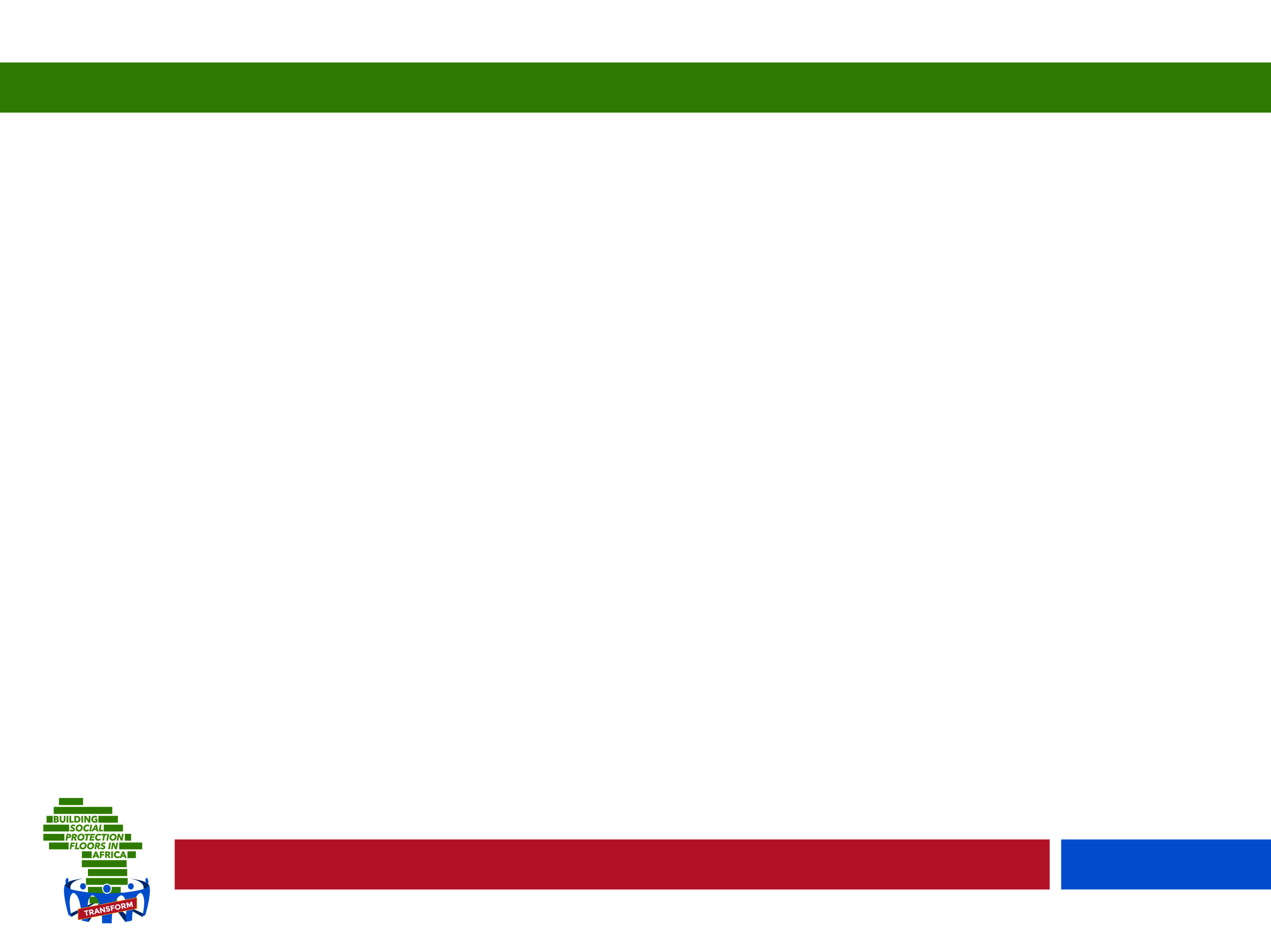
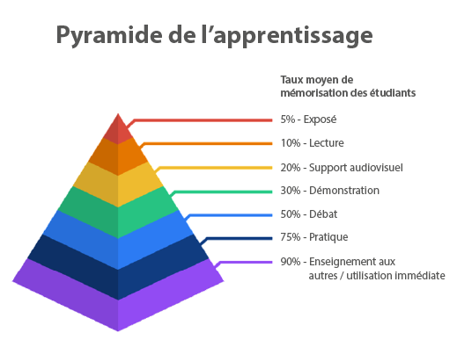
Pendant les 5 jours...
Seulement possible plus tard!
Notes:
Pour illustrer ce concept, la diapositive ci-dessus nous montre les résultats d’une enquête consacrée à l’influence du niveau de participation sur la mémorisation des informations. Si un participant se contente de s’asseoir et d’écouter passivement, il ne retiendra pas plus de 20% des informations; si au contraire il participe activement (par ex: apprentissage par l’expérience), ce taux se situera entre 75 et 90%.
N.B.: Pendant les cinq jours du programme, nos n’atteindrons que 50%! Le reste devra être appris plus tard… C’est pourquoi nous allons également parler de la transformation et du leadership pour que les participants aient l’occasion de réfléchir à la façon dont ils vont jouer leur rôle de leader et contribuer à la transformation du système de PS de leur pays.

Slide 8
Aperçu général des contenus du programme d’apprentissage
Jour 1: Introduction à la protection sociale tout court/ Cadres juridiques / Leadership et transformation
Jour 2: Identification et sélection / Administration
Jour 3: Coordination / S&E
Jour 4: SIG des programmes et méthodes d’intégration / Financement et gestion financière
Jour 5: Transferts d’apprentissages
Notes:
Qu’allons-nous faire, précisément?
Donner rapidement un aperçu général du « contexte global » des 5 jours de formation et du niveau de détail qui sera fourni (citer le programme du 3e jour sur les SIS comme exemple des cours conçus autour d’une thématique de module abordée en seulement 3 heures) puis projetez la diapositive contenant le plus haut niveau de détail sur la 1ère journée.
Dites aux participants d’ouvrir leur manuel à la page correspondante (x) et demandez-leur ensuite d’écrire leur nom sur leur livre et sur tout leur matériel pour y mettre plus facilement de l’ordre.

Slide 9
Déchiffrer
le jargon

Slide 10

Protection sociale
Socles de protection sociale
Sécurité sociale
Filets sociaux
Aide sociale
Protection sociale contributive
Protection sociale non contributive
Assistance sociale
Assurance sociale
Services sociaux
Interventions du marché du travail
Subventions
Protection sociale informelle
Que signifient
ces termes?
Quelles relations entretiennent-ils?
Notes:
Demandez aux équipes de débattre de tous les termes… et de s’interroger sur les relations qu’ils entretiennent. Dressez ensuite le bilan de l’activité en soulignant et en clarifiant les doutes et éventuelles sources de confusion (voir le guide de l’activité).
Expliquez qu’il est fréquent de voir certains de ces termes se chevaucher et être employés différemment par différents acteurs… Il convient de ne pas se focaliser sur un terme précis mais de toujours se renseigner sur sa signification dans le contexte où il est employé. La Banque mondiale utilise par exemple l’expression « filets sociaux » pour parler d’« assistance sociale »…

Slide 11
^{COMPRENDRE LA}
TERMINOLOGIE DE BASE DE LA PROTECTION SOCIALE

Slide 12
Tout au long de la vie, nous rencontrons une infinité de risques qui se conjuguent à des chocs externes
• Retard de croissance
• Développement cognitif réduit
• Déficience immunitaire
• Manque d’accès aux soins pré
et post-natals
• Perte de la protection parentale pour
cause de décès ou de migration
• Travail des enfants
• Manque d’accès à l’école
• Malnutrition
• Perte de la protection parentale
pour cause de décès ou
de migration
PETITE ENFANCE
• Fragilité accrue
• Incapacité
à travailler
• Manque de soins
de la famille
• Discrimination
au sein de la
main-d’œuvre
VIEILLESSE
ÂGE D’ÊTRE SCOLARISÉ
CHOCS COVARIABLES ET DE SANTÉ
• Chômage et sous-emploi
• Salaires insuffisants
• Dettes
• Accidents de travail
• Nécessité de s’occuper de ses
enfants et de ses parents
• Absence de garderies
• Discrimination fondée sur le genre
• Violences domestiques
• Versement de dots
• Compétences
insuffisantes
• Chômage
• Impossibilité
d’accéder à
une formation
• Aliénation
• Maternité précoce
HANDICAP ET MALADIES CHRONIQUES
ÂGE DE TRAVAILLER
JEUNESSE
Notes:
Selon l’approche du cycle de vie, les individus se trouvent tout au long de leur existence confrontés à des défis comportant des risques tels que le handicap ou les maladies chroniques. Les pays ont donc tendance à mettre en place des systèmes de protection sociale destinés à atténuer ces risques, bien que de tels systèmes puissent mettre des décennies à voir le jour.
Ne donner que quelques exemples de risques qu’il est possible d’atténuer au moyen de régimes de protection sociale.

Slide 13


Garantir la cohérence des politiques... Pour éviter la fragmentation.
Grossesse
& développement de la petite enfance (DPE)
Enfance
Population active
Familles
Jeunesse
Handicapés
Personnes âgées
Transferts monétaires (conditionnels ou non)
Travaux publics
Assistance handicap
Pensions sociales
Coupons/Bons alimentaires
Primes de naissance, allocations familiales
Alimentation scolaire, fournitures, transport
Bourses
prestations liées à l'exercice d'un emploi
Subvention aux prestataires
de soins
Pensions contributives
Prestations de maternité
Allocation chômage
Aides au logement
Assurance handicap
Pension de survivant et de décès
Compléments nutritionnels
Services aux jeunes à risques
Assurance chômage
Subventions aux services publics
Coupons/
Bons alimentaires
Services d’appui aux parents
Maladie et accidents du travail
Subventions aux services publics
Subventions au transport
DPE & Nutrition
Subvention au transport
Formation & compétences
Services de vieillesse active
Services aux familles
Services de garde d’enfants
Services d’activation / politiques actives du marché du travail
Services d’Intermédiation, de conseil et d’aide psycho-sociale
Services d’inclusion financière et productive
Source : Adapté de Lindert
Services d’assistance en cas de catastrophe
Services de protection de l’enfance
Services juridiques
Services de soins sociaux et à long terme
Notes:
La protection sociale est un ensemble d’actions publiques répondant au dénuement absolu et aux vulnérabilités des personne vivant en situation de pauvreté, mais aussi aux besoins des personnes ne vivant pas actuellement en situation de pauvreté, pour assurer leur sécurité en cas de choc tout au long de leur vie. Elle comprend une vaste palette d’instruments de politique…
Cliquez et donnez des exemples tirés de la diapositive pour chaque cas :
Clic 1: Régimes contributifs, par ex.: prestations de maternité, assurance handicap et pensions contributives.
Clic 2: Régimes non contributifs visant à fournir une assistance sociale aux personnes dans le besoin (par ex.: ceux qui ne peuvent pas cotiser ou se trouvent en dehors du marché structuré).
Clic 3: Ensemble services sociaux non contributifs contribuant à traiter les interactions entre les vulnérabilités sociales et économiques.
Clic 4: Ensemble plus vaste de régimes distribuant par exemple des prestations, un appui nutritionnel ou un appui au marché du travail…
L’essentiel n’est pas de savoir quels programmes récoltent les meilleurs résultats, mais comment ils peuvent collaborer pour répondre aux différents besoins.
La diapositive suivante fournit de plus amples explications à ce sujet.

Slide 14
PROTECTION SOCIALE
Contributive
Non-contributive
Autre
Assurance sociale
Assistance sociale
Interventions du marché du travail
Assurance:
  chômage
  maternité
  handicap/santé
  Accidents
  du travail
Pensions de vieillesse et de survie
Transferts sociaux:
  monétaires
  non monétaires
  semi-monétaires
Services sociaux
Subventions, gratuité
PS informelle
Etc.
Travaux publics
Notes:
Cette diapositive répète le contenu de la précédente, qu’elle présente sous un angle différent, en classant chaque groupe de programme dans un pilier pour fournir une vision claire des principales définitions.
La protection sociale est un ensemble d’actions publiques répondant au dénuement absolu et aux vulnérabilités des personne vivant en situation de pauvreté, mais aussi aux besoins des personnes ne vivant pas actuellement en situation de pauvreté, pour assurer leur sécurité en cas de choc tout au long de leur vie. Elle comprend une vaste palette d’instruments de politique, dont le classement peut différer en fonction des pays et des penseurs… mais qui peuvent être regroupés dans un aperçu général, comme le montre la diapositive!
Programmes contributifs (Assurance sociale) : Les participants doivent cotiser régulièrement à un régime couvrant les coûts liés à des événements ponctuant les différentes étapes de leur vie, comme la maternité, le chômage, la vieillesse ou la maladie. Ces prestations sont parfois couvertes ou subventionnés par le fournisseur du régime. L’assurance sociale est toutefois fortement liée au marché du travail; en d’autres termes, sa couverture se limite bien souvent aux travailleurs formels… rendant les transferts non contributifs nécessaires dans un tel contexte!
Programmes non contributifs, financés par les recettes fiscales... Ou par une aide externe, dans de nombreux pays à faibles revenus. Dans notre classification, ils comprennent:
L’assistance sociale (parfois appelée « filets sociaux ») qui cible souvent les groupes à faibles revenus ou des catégories de population vulnérables, fournissant un appui monétaire, non monétaire ou semi-monétaire via des transferts sociaux ou des travaux publics (cf. diapositive suivante). N.B.: pendant cette formation, nous parlerons beaucoup de cette sous-catégorie de programmes, qui présente le plus fort potentiel de transformation… notamment dans des contextes largement informels!
Les services sociaux, parfois distingués du concept de protection sociale, contribuent à traiter l’interaction entre les vulnérabilité économiques et sociales en appuyant notamment des aides fondées sur les ménages ou les familles.
D’autres types de réponses passent au travers des mailles de cette classification (ce cadre est uniquement indicatif).
Les interventions du marché du travail offrent une protection à la population pauvre apte au travail et visent à garantir des normes et des droits de base. Il peut s’agir d’interventions actives ou passives:
Les politiques actives du marché du travail visent à aider les chômeurs et les plus vulnérables à obtenir un emploi via des interventions comme des centres d’aide à l’emploi et des politiques de promotion des petites et moyennes entreprises.
Parmi les interventions passives figurent les prestations de maternité, d’accident du travail et de maladie, accordées par l’employeur à ceux qui travaillent déjà. Ces interventions recouvrent également les modifications de la législation, comme l’instauration d’un salaire minimum ou de conditions de travail sûres.
La protection sociale informelle: Les formes traditionnelles de protection sociale communautaire répartissent les risques au sein des communautés et comblent certaines lacunes laissées par les interventions formelles… On doit toujours se demander si les interventions publiques favorisent ou érodent ces systèmes spontanés!
La protection sociale doit toujours être envisagée comme un ensemble de mesures de « protection », « prévention », « promotion » et « transformation ». Selon cette définition, les mesures de protection ciblent les individus et ménages souffrant de privations et dont la survie serait menacée en l’absence d’une telle protection. Les mesures de prévention évitent les privations; les mesures de promotion cherchent à régulariser le niveau de consommation tout en poursuivant des objectifs supplémentaires visant à accroître les moyens de subsistance potentiels des ménages; et les mesures de transformation poursuivent l’équité sociale.

Slide 15
Assistance sociale
Transferts sociaux:
  Transferts monétaires
  Non monétaires: transferts en nature, alimentation scolaire, etc.
  Semi-monétaires:
  bons, subventions,
  dispenses de frais, exemptions
Services sociaux
Travaux publics
(travail contre argent ou contre vivres)
Notes:
Penchons-nous plus en détail sur l’assistance sociale, notamment sur les transferts sociaux qui seront approfondis au fil des prochains modules…
L’assistance sociale (parfois appelée « filets sociaux ») comprend:
Les transferts sociaux:
monétaires: transferts monétaires, prévisibles et réguliers
non monétaires: comme les transferts en nature (par ex.: riz, céréales), programmes d’alimentation scolaire
Semi-monétaires: vaste palette recouvrant:
Les bons (échangeables contre des biens)
Les subventions permettant de maintenir à un faible niveau le prix des biens et des services de base des plus pauvres. Les subventions sont toutefois souvent régressifs… par ex.: les subventions aux combustibles favorisent la classe moyenne, qui possède des voitures et se déplace davantage!
Les dispenses de frais et exemptions, par ex.: santé ou éducation.

Slide 16

PROTECTION SOCIALE
Contributive
Non contributive
Autre
Notes:
Dans un « scénario idéal »… on pourrait imaginer que les programmes contributifs représenterait la majorité des programmes… ce qui signifierait que les besoins d’assistance sociale non contributive seraient moindres…
Imaginez qu’il s’agit d’une barre à taille variable: ici, le segment vert est plus long (diapositive suivante)…

Slide 17
Protection sociale
Contributive
Non contributive
Autre
Notes:
Étant donné que l’assurance sociale se limite souvent à ne couvrir que le secteur formel (qui représente parfois moins de 10% de la population d’Afrique subsaharienne), les programmes non contributifs et l’assistance sociale ont un rôle majeur à jouer… c’est pourquoi les prochains modules vont largement les aborder… en gardant toujours le contexte global à l’esprit!

Slide 18

Qu’est-ce qu’un socle de protection sociale?
Un ensemble de garanties élémentaires de sécurité sociale définis à l’échelle nationale qui assurent une protection visant à prévenir ou à réduire la pauvreté, la vulnérabilité et l’exclusion sociale pour tous, en particulier les catégories à risque (enfants, malades, personnes âgées ou handicapées et chômeurs).
Source : Recommandation 202 de l’OIT (2012).
Notes:
Prochain terme important: le concept de base de protection social vient de la Recommandation 202 et correspond à la définition ci-dessus.
Discutez de cette définition et si possible des principes clés de la Recommandation 202:
<http://www.ilo.org/dyn/normlex/en/f?p=NORMLEXPUB:12100:0::NO::P12100_ILO_CODE:R202>.

Slide 19
Comment fixer le seuil du socle de protection sociale?
Non contributive
Générosité/accessibilité niveau de protection)
Contributive
Socle de protection sociale
Couverture de
la population
Pauvres
Reste du
secteur informel
Secteur formel
Notes:
Procédons à une nouvelle analyse pour nous assurer que tout est compris…
L’axe vertical représente le niveau de protection (générosité et accessibilité des prestations) et l’axe horizontal représente la couverture de la population (les plus pauvres sont à gauche et le reste de la population, travailleurs de classe moyenne du secteur informel ou travailleurs du secteur formel, est à droite)…
En vert, on voit que les programmes contributifs s’adressent pratiquement tous au secteur formel (qui représente généralement une faible proportion de la population…)
En bleu, on peut voir que les programmes non contributifs s’adressent pratiquement tous aux plus pauvres, et dans l’idéal au reste du secteur informel. Ces derniers sont toutefois souvent laissés pour compte: ils ne sont pas suffisamment pauvres pour bénéficier d’une assistance sociale, ni suffisamment riches pour être bien protégés des risques liés aux différentes étapes de la vie.
La ligne rouge représente le socle de protection sociale, c’est-à-dire le niveau minimum garanti à l’échelle nationale. Il ne s’agit pas d’un régime supplémentaire!

Slide 20
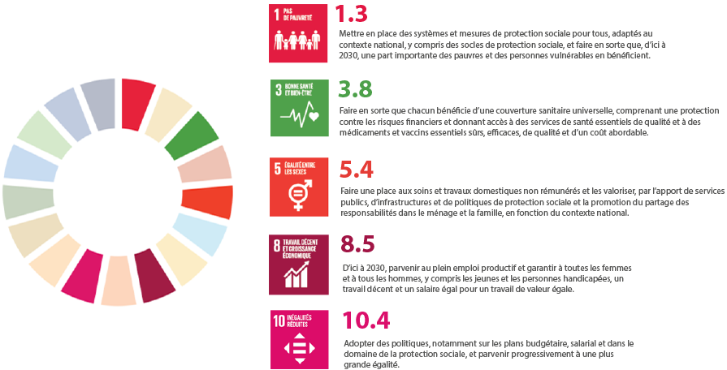
Les socles de protection sociale sont également inscrits dans les ODD!
Source : PNUD.
Notes:
Les socles de protection sociale sont également inscrits dans les Objectifs du développement durable (ODD). Particulièrement importants dans la cible 1.3, ils jouent également un rôle majeur dans d’autres ODD, comme l’illustre la diapositive (aborder rapidement leur contribution dans chaque cas).

Slide 21

Deux rapides contributions de votre part…
Levez la main si
vous avez déjà bénéficié d’une protection sociale…
Levez la main si
vous allez très probablement en bénéficier à l’avenir!
Notes:
Ce test va contribuer à démontrer que nous bénéficions tous à un moment ou un notre d’une protection sociale, qui ne se résume pas à redistribuer les ressources aux pauvres!

Slide 22
Réflexion collective: structure de la PS dans notre pays
Notes:
Voir le guide des activité et la diapositive suivante.

Slide 23
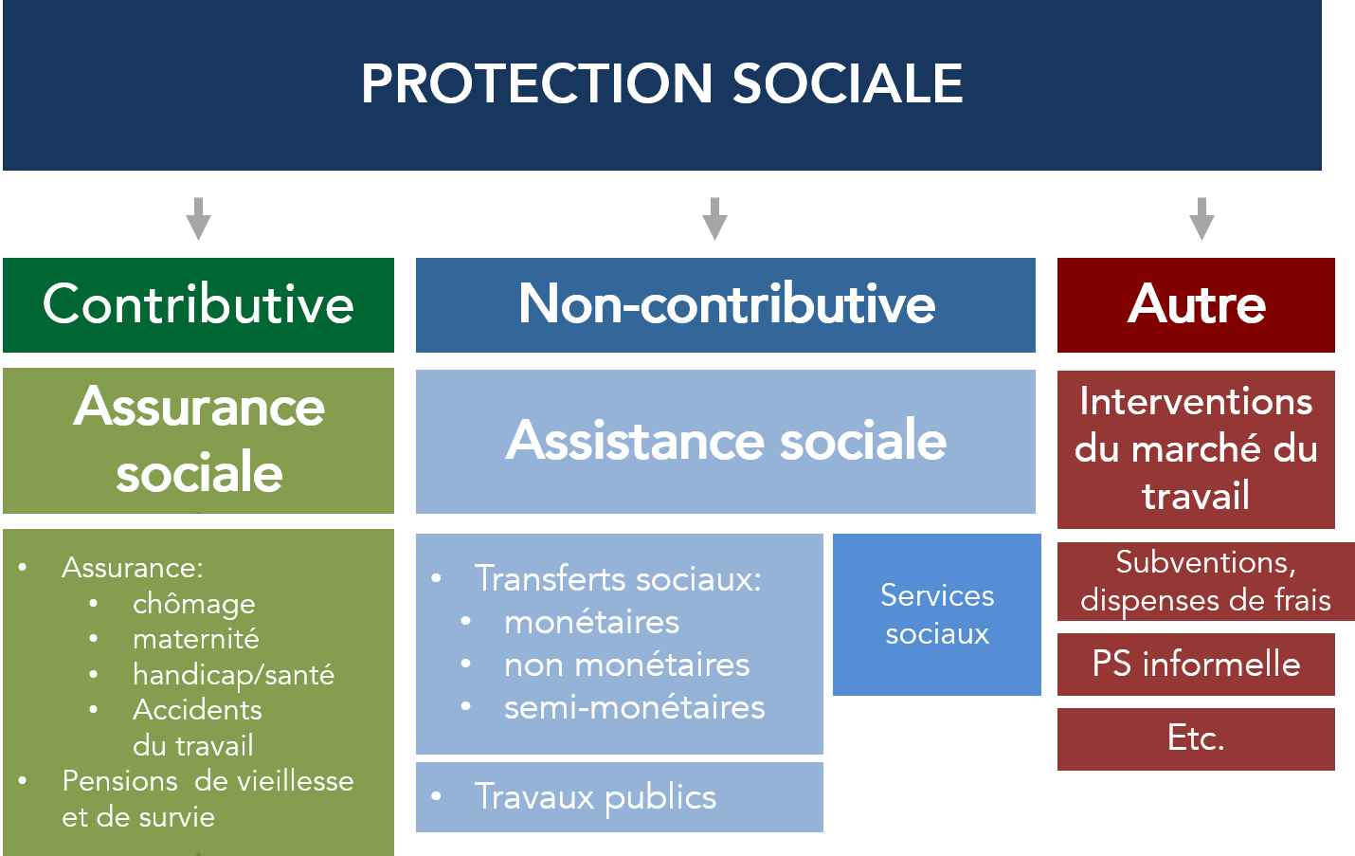
La protection
sociale est-elle organisée ainsi
dans votre pays?
En plénière, aidez-moi à représenter les principaux programmes de PS existants en suivant autant que possible ce « schéma »!
Notes:
À partir des instruments qui viennent d’être partagés, menez un débat en plénière sur l’organisation de la PS en pratique: quelles programmes reposent sur les différents « piliers »? Quelle niveau de couverture et de générosité les caractérise? Leur organisation diffère-t-elle? Comment? Produisez une représentation visuelle!
N.B.: cette représentation sera utile pendant les 5 prochains jours…
Quelques détails tirés du guide des activités:
Sur le grand poster, dessinez un grand rectangle « Protection sociale » en partant du haut puis demandez aux participants ce qu’il conviendrait d’inscrire en dessous.
Existe-t-il des programmes contributifs ? Si oui, lesquels ? Et quel est leur type de couverture ?
Existe-t-il des programmes non contributifs ? Si oui, lesquels ? Quel est leur intitulé ? Et quel est leur type de couverture ?
Existe-t-il d’autres programmes et politiques ? Quelle est leur place dans ce tableau ? Quelles relations entretiennent-ils et comment sont-ils coordonnés ?
Expliquez aux participants que cette représentation sera utilisée tout au long de la formation... Et demandez-leur d’imaginer comment ces éléments pourraient être cartographiés en fonction des différents étapes du cycle de vie.

Slide 24
QUELLE IMPORTANCE REVÊT LA PROTECTION SOCIALE?

Slide 25
Pourquoi la protection sociale? Élaborez des scénarios…
Notes:
Voir la description détaillée dans le guide des activités du Jour 1 et la diapositive suivante.

Slide 26

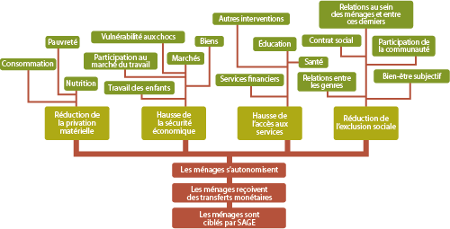
Activité: élaboration de scénarios
Groupes 1 et 2: Grace reçoit une assistance monétaire de l’État. Comment cet argent
est-il employé et comment son utilisation
affecte-t-elle son ménage, sa communauté
et la société en général?
Tous les groupes : Créez un scénario sous
forme d’arbre, où vous détaillerez une possible chaîne d’événements.
Groupes 3 et 4: Qu’arriverait-il si Grace ne recevait pas cette aide?
Notes:
Expliquez que nous allons nous concentrer sur les transferts monétaires, dont l’impact est plus facile à suivre. Le même exercice peut être reproduit pour n’importe quel type de programme. Expliquez que cet exercice est souvent appelé « théorie du changement » et qu’il s’agit du point de départ de toute évaluation d’impact. Par ex.: Quels effets attentions-nous et comment les mesurer?
Inviter les participants à constituer 4 groupes mixtes. Demandez-leur de désigner un « facilitateur » et deux « complicateurs ».
Considérez le tronc d’un arbre comme l’argent/l’assistance à fournir (ou non) à Grace, une mère célibataire au chômage avec trois enfants en bas âge.
Voir le guide des activités pour plus de détails sur les instructions et tâches à confier aux groupes.

Slide 27
Imaginez que l’arbre commence ici
Niveau local/communautaire (INTERMÉDIAIRE)
TRANSFERTS MONÉTAIRES
Niveaux des individus et des ménages (MICRO)
Facteurs de conception des transferts monétaires
Transformation des marchés locaux
du travail.
Transformation des marchés locaux
de biens et de services et de l’économie locale.
Transformation des réseau sociaux, de la cohésion sociale et des effets entre pairs.
RÉSULTATS DE PREMIER ORDRE (exemples)
Dépenses générales des ménages
(par ex.: vêtements, savon, meubles…
Dépenses d’éducation
Dépenses de santé
Dépenses alimentaires
Épargne et accès au crédit
Investissement et désinvestissement
Caractéristiques fondamentales de conception (par ex.: montant des transferts)
Conditions
Définition des populations cibles
Systèmes de paiement
Mécanismes de plaintes et gouvernance des programmes
Services complémentaires et prestation
Transformation concernant:
Les préférences en matière de risques et de temps
Les dynamiques et la prise de décision au sein des ménages
Les relations de genre et l’autonomisation.
RÉSULTATS DE DEUXIÈME ORDRE (exemples)
Niveau global (MACRO)
Acceptation de soi, fierté, dignité, optimisme.
Consommation alimentaire, diversité du régime alimentaire et sécurité alimentaire
Création d’actifs liés ou non à la production agricole et diversification des stratégies
Inscription, fréquentation et rétention scolaire
Recours aux services
de santé
Participation de la main-d’œuvre au marché du travail
Réduction de
la pauvreté et des inégalités; productivité
et croissance; cohésion et relations sociales.
RÉSULTATS DE TROISIÈME ORDRE (exemples)
Apprentissage, résultats et progression scolaires
Stratégies de moyens de subsistance, diversification, productivité, potentiel de génération de revenus
Résilience, (adaptation aux chocs), capacité d’adaptation
Niveau de santé
Nutrition, retard de croissance et émaciation
Bien-être psychosocial et capital social
Impacts sociaux
Source : Bastagli et al.
Notes:
Appuyez-vous sur cette diapositive pour expliquer la théorie du changement et soulignez les circuits suivis par les principaux impacts (lire le chapitre consacré à la théorie du changement, dans Bastagli et al, en fournissant si nécessaire le lien hypertexte).

Slide 28

Pourquoi la protection sociale?
Outil efficace pour:
Réduire la pauvreté
et les inégalités;
Protéger les personnes des risques rencontrés tout au long de la vie;
Accroître le capital humain;
Appuyer la croissance économique!
Individus: protéger et
accumuler des actifs, investir.
Économie locale:
retombés économiques au lieu de excédents (dépenses, actifs).
Macro: stabiliser la
demande globale,
améliorer la cohésion sociale.
Source : Bastagli et al; Transfer Project.
Notes:
Précisez que ces circuits sont tous confirmés par de vastes recherches et évaluations d’impact rigoureusement menées à travers le monde. Par ex.: voir le dernier examen des données existantes sur l’impact des transferts monétaires et du travail par le Transfer Project en Afrique subsaharienne.

Slide 29

Notes:
Évaluations d’impact menées au Ghana, au Lesotho, au Kenya, en Éthiopie et au Malawi… (les résultats de l’évaluation menée en Tanzanie seront publiés sous peu!)
Au lieu des diapositives, passez si possible la VIDÉO:
<https://www.unicef-irc.org/article/1619/>.

Slide 30

Notes:
Au lieu des diapositives, passez si possible la VIDÉO:
<https://www.unicef-irc.org/article/1619/>.

Slide 31
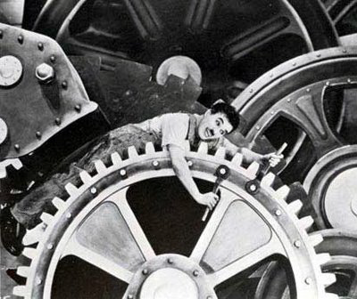
Mais comment faire tourner cette « machine »?
Notes:
Comment faire fonctionner cette machine? Nous avons jusque-là parlé du QUOI; concentrons-nous à présent sur le COMMENT, c’est-à-dire sur les systèmes sous-jacents.

Slide 32
Freins et
moteurs du changement
de la PS

Slide 33

Quels sont les moteurs
du succès?
Quels sont les freins
du succès?
Notes:
Notez les facteurs de succès de la PS dans votre pays (ce qui fonctionne et pourquoi) sur les cartes vertes… et les freins/entraves à la PS sur les cartes rouges (ce qui ne fonctionne pas et pourquoi). Tracez une flèche dont l’épaisseur représente la force du moteur ou du frein.
(Pour de plus amples détails, voir le Guide des activités.)

Slide 34
Introduction aux composantes
de base d’un
système de PS

Slide 35
^{CADRES JURIDIQUES}

Slide 36

En plénière, demandez-vous rapidement:
Pourquoi un cadre juridique est-il nécessaire pour la protection sociale?
Qu’est-ce qui pourrait arriver s’il n’en existait pas?
Notes:
Avant de commencer, demandez et recueillez les points de vue des délégués!

Slide 37


Pourquoi un cadre juridique?
Il s’agit du support sur lequel reposent les principes des droits fondamentaux appliqués dans la prestation des services de gouvernance, d’administration et de protection sociale.
Par ex.: Garantir l’égalité de traitement, la dignité, la protection
de la vie privée…
Notes:
UTILISEZ les diapositives après le bilan pour éventuellement valider ce qu’a partagé le public.
Un cadre juridique est un support sur lequel reposent les principes des droits fondamentaux dans la prestation des services de gouvernance, d’administration et de protection sociale.
Qu’est-ce que ça signifie?
Égalité de traitement, dont égalité de genre et non-discrimination
Respect de la dignité inhérente à tous. Respecter la dignité de ceux qui reçoivent les prestations publiques d’assurance sociale exige que tous les acteurs du système d’assurance sociale évitent la stigmatisation, l’humiliation et les préjugés…
Préserver la vie privée et accroître la confiance dans l’État.
Sans cadre juridique…
Fragmentation et manque de cohérence des politiques;
Fonds insuffisants;
Aucune obligation juridique d’agir;
Justice non habilitée à superviser l’action du gouvernement;
Exposition des individus et communautés vulnérables;
Risque pour que les règles d’allocation changent sans avis préalable;
Baisse ou absence d’incitation/pression en faveur d’une mise en œuvre efficace.

Slide 38
DÉTENTEURS D'OBLIGATIONS
Revendiquer ses droits
Remplir ses obligations
DÉTENTEURS DE DROITS
Clarifier les droits et les devoirs, mais aussi les procédures,
rôles et responsabilités: les protéger de l’arbitraire!
Garantir la disponibilité et la qualité des services.
Notes:
Une approche de l’assurance sociale fondée sur les droits fondamentaux identifie les titulaires de droits et leurs droits, ainsi que les titulaires de devoirs correspondants et leurs devoirs. Une telle approche cherche à renforcer les capacités des titulaires de droits pour leur permettre de les revendiquer et pour permettre aux détenteurs de devoirs de les remplir. Elle protège en somme les individus de l’arbitraire!
Un cadre juridique fournit à la population pauvre et vulnérable des explications sur:
• Les avantages précis dont elle pourrait bénéficier;
• les droits et devoirs individuels;
• Les critères à remplir pour profiter de tels avantages;
• les mécanismes garantissant la transparence et l’accès à l’information, les procédures les moins coûteuses à suivre pour avoir accès à de telles prestations;
• les mécanismes de recours et d’appels disponibles à la population, au cas où elle serait insatisfaites des décisions prises par les institutions chargées de verser les prestations d’assistance sociale;
• les canaux de participation des bénéficiaires.

Slide 39

Il n’existe pas de méthode unique pour mettre en place les éléments du cadre juridique de la PS…
Mais il existe quelques outils!
Normes internationales
et régionales
Constitutions nationales.
Déclaration universelle des droits de l’homme,
Nations Unies, 1948
Pacte international relatif aux droits économiques,
sociaux et culturels, Nations unies, 1966
Code de la sécurité sociale, Communauté
de développement d'Afrique australe, 2007
Cadre de politique sociale pour l’Afrique, 2008
Recommandations de l’OIT (par ex.: Rec. 202 sur les
socles de PS, 2012)
Notes:
Chaque pays doit déterminer le type, la nature, le niveau et la portée universelle ou progressive au moyen de catégories de besoin et de risque social, en fonction des besoins et contextes nationaux.
Il existe malgré tout quelques outils et orientations:
Les normes internationales et régionales peuvent fournir une base:
Les recommandations de l’OIT (pas seulement la 202).
La Déclaration universelle des droits de l’homme des Nations Unies (1948)… Dans ses articles 22 et 25, elle souligne le droit de tous les citoyens à une assurance sociale et à un niveau de vie suffisant.
Le Pacte international relatif aux droits économiques, sociaux et culturel des Nations Unies (1966).
Le cadre des politiques sociales pour l’Afrique (2008) établit une vision pour les sociétés africaines fondée sur la solidarité, l’équité et la lutte contre la discrimination et la pauvreté. Elle promeut en outre une expansion de la protection sociale par la prise de mesures telles que des transferts monétaires non contributifs financés par les fonds publics.
La communauté de développement d'Afrique australe a récemment adopté le Protocole sur l’emploi et le travail (2014, qui oblige les États-membres à mettre en place un système de protection sociale garantissant une couverture pour tous… notamment via l’assistance sociale.
En fonction du pays… il peut s’avérer obligatoire d’inscrire ces normes régionales et internationales dans la législation nationale.
Constitutions nationales: Le statut de ces droits dépendra de leur situation au regard de la Constitution de chaque pays et de la capacité de la justice à les faire appliquer.
Par ex.: l’article 43 de la Constitution du Kenya (2010) reconnaît le droit de tous à l’assurance sociale et prévoit que l’État doit fournir une assurance sociale adéquate aux personnes se trouvant dans l’incapacité de satisfaire leurs propres besoins et ceux de leurs personnes à charge.

Slide 40
Construction d’une base juridique nationale
Normes régionales
et internationales
Constitutions nationales
Lois nationales
Réglementations
Manuels de
procédures standard
Notes:
La diapositive précédente ne concerne que le sommet de la pyramide, mais le cadre juridique de la protection sociale devrait dans l’idéal être inscrit dans la loi, jetant ainsi les bases d’une réglementation plus détaillée par le ministère chargé du domaine en question. À la base de la pyramide, n’oublions pas l’élaboration de manuels de procédures et d’opérations standard guidant les activités quotidiennes menées par les fonctionnaires.
Le cadre juridique doit au minimum établir des éléments clés de conception, dont l’identification des bénéficiaires, les conditions d’admissibilité, la palette et le montant des prestations, en fixant un cadre de référence.
Deux questions supplémentaires se posent: généralement abordées et résolues par la législation en matière d’assistance sociale, elles concernent 1) les accords de financement des programmes et 2) leurs principaux dispositifs institutionnels.
Il importe d’indiquer dans la loi la ou les source(s) de financement, provenant notamment du budget de l’État, investissant officiellement le gouvernement de la mission consistant à allouer des fonds aux prestations financées par l’État à chaque calcul annuel du budget.
Les cadres juridiques d’assistance sociale doivent fournir une structure institutionnelle de fonctionnement du système.
Les preuves disponibles montrent que la mobilisation de partenaires sociaux (c’est-à-dire de syndicats de travailleurs et d’employeurs, des ONG/OSC, etc.) dans la conception de la politique sociale, et notamment dans l’élaboration de la politique d’assistance sociale et dans les projets de loi d’assistance sociale, mène aux cadres juridiques et à la mise en œuvre les plus acceptables et légitimes. L’une des façons d’accroître la participation des partenaires sociaux à l’agenda de la protection sociale consiste à encourager la rédaction d’exposés de position sur les socles de protection sociale… ou d’organiser des FORUMS.
L’assistance sociale doit également être orientée par des recherches et des analyses. La nature dynamique du changement social et l’impact continu des programmes existants requièrent par ailleurs une révision et un ajustement réguliers de l’assistance sociale.

Slide 41



Au fond…
Recours, appels…
et autres formes de responsabilisation
Procédures équitables et force applicabillité
Vie privée et sécurité des données
Notes:
Au fond… rien de tout cela n’a vraiment lieu d’être s’il existe une loi… mais rien n’est fait à ce sujet. Il est essentiel d’envisager la nécessité de disposer:
• De procédures équitables… En d’autres termes, les décisions et mesures prises par les administrations de l’assistance sociale et par leurs agents doivent être légales, raisonnables et équitables du point de vue des procédures. Les systèmes juridiques doivent donc reconnaître le droit de toute personne affectée à recourir à la justice administrative… qui doit être applicable!
• D’un système de recours, d’appels et de responsabilisation… Les bénéficiaires de l’assistance sociale doivent avoir accès à des mécanismes adéquats de recours et d’appel. En Afrique du Sud, on trouve par exemple des « cliniques d’assistance juridique » (nous y reviendrons dans deux autres modules).
• d’une protection suffisante en matière de confidentialité des données relatives aux bénéficiaires de l’assistance sociale, à laquelle l’administration de l’assistance sociale puisse avoir accès.
Voir le document récapitulatif et le document de base!

Slide 42
^{LEADERSHIP ET TRANSFORMATION}
^{Mini-exposé}

Slide 43

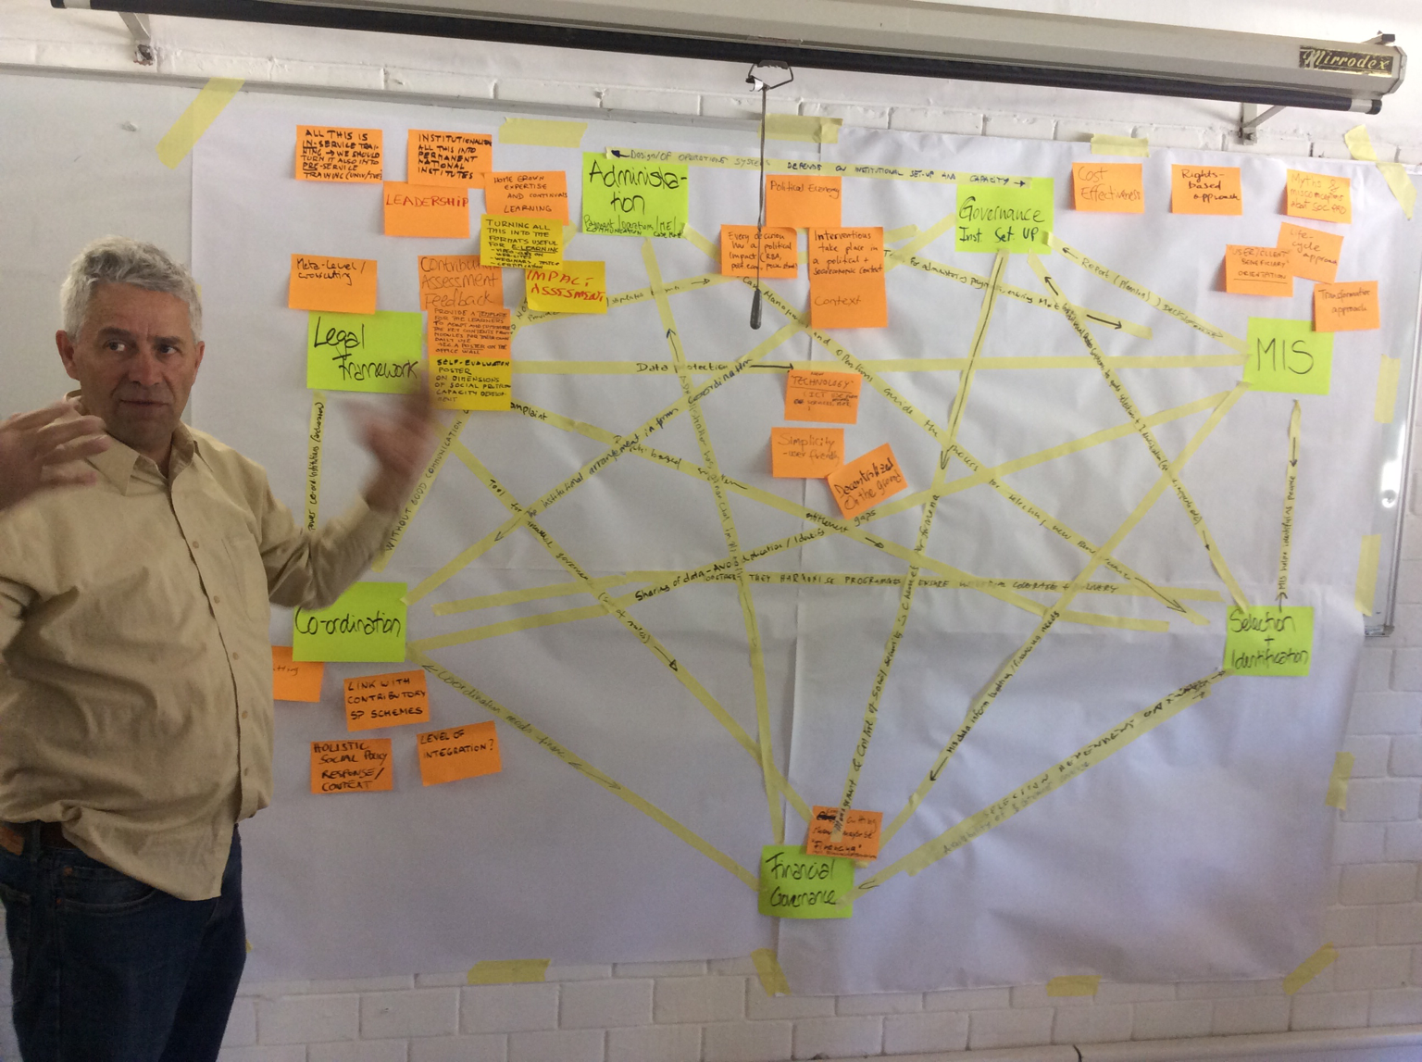
De la manœuvre d’une machine à la mise au point d’un système
Notes:
Les systèmes sociaux ne sont pas des machines inertes et statiques susceptibles de faire l’objet de réparations techniques.
De nombreuses interventions de protection sociale semblent toutefois penser le contraire.
Aborder les éléments individuels d’un système ne revient pas à « renforcer le système ». Il n’est pas aisé de travailler au niveau d’un système. « Un système ne se résume pas à la somme d’unités spécifiques; il se compose également des relations qu’entretiennent ces unités, des mécanismes qui les relient et des normes de comportement établies (formelles et informelles) qui en régissent le fonctionnement » (Mallet et Denney, 2015:1).
Ce sont généralement les activités visibles aux résultats tangibles qui bénéficient d’un appui: la formation des fonctionnaires de santé, la construction de centres de santé et la distribution de médicaments, l’acquisition d’instruments médicaux, l’élaboration de protocoles et de procédures de supervision des absences des fonctionnaires. La fragmentation et la dispersion de l’appui fourni repose sur l’hypothèse selon laquelle le renforcement du système peut passer par un appui à des modules/unités distinctes. La création de systèmes ignore les connexions. Ce qu’il faut, c’est un système aux interactions renforcées. En règle générale, le problème ne vient pas de failles techniques, mais d’ailleurs: la perception de la population et la relation qu’elle entretient avec le système public, la prise en charge des bénéficiaires et des patients par les fonctionnaires sociaux et de santé, la confiance dans le système, sa légitimité et l’acceptation publique, etc.

Slide 44

C’est sur les personnes que repose le changement des systèmes:
Il vous faut l’appui de la population pour que vos idées puissent l’emporter
Lorsque la direction ne veut pas de changement | Lorsque les fonctionnaires ne veulent pas de changement
Blocages des perceptions | Défense de leurs propres intérêts
Blocages émotionnels | Malentendus et manque de confiance
Blocages culturels | Adoption d’une autre perspective
Blocages sociaux (éviter les critiques, imposer l’autorité) | Faible tolérance au changement
Blocages cognitifs
Notes:
Avec quelle phrase êtes-vous d’accord: « Les organisations sont des systèmes rationnels qui utilisent des êtres humains », « Les organisations sont des systèmes humains s’efforçant d’agir de façon rationnelle »? Un expert technique aura tendance à pencher pour la première phrase; mais si un expert technique veut devenir agent de changement, il ou elle doit voir les organisations comme des systèmes humains s’efforçant au contraire de donner un sens et de rationnaliser l’environnement social. Ces agents ne se contentent pas d’appuyer sur des boutons du système: ils agissent, influencent et façonnent la direction des organisations à tous les niveaux.
Les organisations sont avant tout des systèmes humains, c’est pourquoi les nouveaux programmes se heurtent pendant le processus de mise en œuvre à des résistances au changement à différents niveaux. Affronter les résistances au changement exige du tact et d’excellentes compétences de gestion et de relations interpersonnelles. La gestion politique est donc indissociable de la gestion d’entreprise/d’activités. Selon Rolls (2013) : « La gestion politique désigne les activités avant tout informelles de leadership au sein d’une organisation en fonctionnement, dont l’objectif est d’influencer les décisions et les conditions permettant à l’organisation de maintenir ou d’accroître son efficacité. » (Rolls, 2013:29).Créer et gérer l’espace politique implique de gérer différents domaines où l’interaction humaine est essentielle: mobiliser ou stimuler la volonté politique de haut niveau (électeurs, partenaires sociaux, société civile, comités d’administration…), maintenir l’autonomie de l’organisation, ses compétences et capacités techniques, équilibrer l’autorité et l’autorisation à prendre des risques, maintenir la légitimité et la pertinence, la viabilité, etc. Il s’agit probablement de l’attribut le plus délicat d’un bon dirigeant de société publique.

Slide 45











Créer des coalitions, nouer des partenariats et mobiliser la recherche à des fins de plaidoyer et de changement
Connaissez-vous des exemples de coalitions qui ont influencé la protection sociale au niveau local, national
ou mondial?
Quelles mesures ont été adoptées par des coalitions publiques-privées pour canaliser les forces en faveur de l’action publique?
Comment le gouvernement ou les autres partenaires ont-ils commencé et récolté des résultats?
Notes:
Créer des coalitions et mobiliser peut aider à affronter les opposants et permettre de gérer les influences adverses, hostiles aux politiques et programmes.
Connaissez-vous des exemples de coalitions ayant efficacement contribué à la résolution de problèmes et à la canalisation des forces en faveur de l’action publique?
Exemple 1: Coalition mondiale pour les socles de protection sociale <https://www.youtube.com/watch?v=Mi3oehABcfU> surtout à partir de la minute 4:20 sur la Plateforme africaine de protection sociale.
Exemple 2 (niveau national): Dans le cas de l’Afrique du Sud, la constitution d’une coalition extérieure au gouvernement, avec la participation d’ONG, de groupes de réflexion, de parlementaires et avec la contribution du système juridique s’est révélée essentielle pour créer des coalitions favorables au sein du gouvernement et pour promouvoir les transferts sociaux (Bruni, 2016).

Slide 46

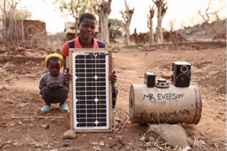
La transformation requiert de posséder l’autorité pour définir le problème et le pouvoir d’utiliser l’apprentissage pour proposer de nouvelles solutions.
Notes:
La transformation exige d’affronter des problèmes réels, qui ne se présentent pas dans des situations abstraites mais sont posés par des individus ou des groupes. La première partie de la solution consiste donc à définir correctement les problèmes en confrontant différents points de vue. « On a souvent tendance à définir le manque de solution comme un problème, ce qui nous pousse à considérer l’adoption d’une solution comme une solution en soi, indépendamment de sa capacité à résoudre ou non le problème. » L’une des critiques les plus récurrentes à l’encontre des spécialistes techniques est la suivante: « Comme ils ont un marteau, ils voient des clous partout »; cherchons-nous à résoudre un problème ou à vendre une solution?
Les pays ont besoins de professionnels réfléchis et capables de mettre au point des solutions à des problèmes complexes émergents. Ce cours cherche à aider les responsables à « restructurer les difficultés dans des problèmes solubles » et à apprendre de chaque succès cumulatif pour pouvoir faire face à « toutes les représentations complexes d’un problème récurent. »
Il est possible d’enseigner à un céramiste, mais il n’apprendra que par la pratique; de même, un travailleur social ne parviendra pas à connaître son métier en se contentant de lire les procédures et règlements ou normes. Aucune capacité ne peut être améliorée si l’apprentissage acquis n’est pas mis en pratique; or pour ce faire, il faut : permettre aux apprenants d’appliquer de nouvelles connaissances, de tester des hypothèses et de générer un changement en toute confiance.
Sans volonté de mettre en pratique les connaissances acquises, il n’y aura pas d’appropriation de l’apprentissage ni d’adaptation aux problèmes pratiques qui se présentent dans des contextes de travail. Les compétences manqueront donc pour résoudre de nouveaux problèmes au fil du temps. Le savoir-faire professionnel est comparable à l’habileté, qui se développe avec la pratique, l’expérience et la réflexion autour des limites des connaissances dans la pratique. En fin de compte, il exige de pouvoir résoudre de nouveaux problèmes qui ne sont pas envisagés dans les « manuels » (Schon, 1987).
Dans les domaines comme la médecine, l’éducation, l’assurance sociale ou la gestion de l’environnement, les problèmes les plus épineux ne sont probablement pas résolus « en une seule fois », mais continuellement. Si les décideurs attendent de pied ferme une « solution », ils ne ressentent pas de véritable besoin de chercher et de tester des interventions ou de poser les questions les plus difficiles et centrales auxquelles il convient de répondre pour affronter les problèmes avec plus de souplesse, à mesure que la situation évolue.
Il s’avère nécessaire de faire preuve de réflexion critique au vu de la complexité des facteurs et de la diversité des liens de cause à effet des résultats sociaux. La capacité de raisonnement suppose qu’une personne soit disposée (a) à suspendre son jugement, (b) à remettre en question les hypothèses et les critiques, (c) à explorer de nombreuses perspectives et (d) à répondre à des problèmes en envisageant plusieurs solutions possibles (« pensée divergente »).
Il s’agit d’adapter et de s’approprier des concepts et des technologies dans des contextes spécifiques.
Les qualités individuelles sont également importantes, comme l’humilité intellectuelle, le courage, l’intégrité et la confiance en la raison. Un penseur critique est généralement curieux, ouvert d’esprit, juste, souple, honnête quant à ses tendances personnelles, raisonnable et sage dans sa prise de décision, désireux d’écouter les critiques et de rechercher des informations pertinentes et cohérentes dans le but de formuler des réponses précises.

Slide 47

Solidité et cohérence de l’organisation
Notes:
Les obstacles dans la mise en place de systèmes efficaces proviennent non seulement de l’absence de compétences techniques et de connaissances individuelles, mais aussi de la fragilité de l’organisation et de la gestion, de l’incapacité ou de l’impuissance des professionnels à mettre en œuvre le changement dans des contextes institutionnels épineux afin d’influencer des bureaucraties rigides et indifférentes et leur manque d’absorption de l’innovation.
Selon le Comité d'Aide au Développement (CAD) de l'OCDE, les capacités désignent « l’aptitude des individus, des organisations et de la collectivité dans son ensemble à gérer leurs affaires avec succès. Le renforcement des capacités est le processus par lequel les individus, les organisations et la collectivité dans son ensemble libèrent, créent, renforcent, adaptent et préservent les capacités au fil des ans. C’est un processus qui vient de l’intérieur. » (ECDPM, 2011).
On considère traditionnellement que la capacité de « gestion » recouvre les attributs et fonctions nécessaires pour administrer efficacement une organisation, la liberté de recruter et de se concentrer sur les résultats, la gestion des ressources humaines fondée sur le mérite, la motivation des fonctionnaires, la rémunération et des conditions de travail dignes. Si tout ceci est essentiel, il convient toutefois d’ajouter des aspects plus généraux de l’autonomie organisationnelle et la capacité à agir de façon indépendante. Les exemples extérieurs peuvent être décourageants, car un programme ou processus couronné de succès peut reposer sur de nombreuses hypothèses et conditions sous-jacentes susceptibles de ne pas être vérifiées et il peut sembler accablant de devoir relever toutes sortes de défis, en particulier pour un responsable de niveau intermédiaire.
Les listes de réformes dressées à partir d’évaluations de ce qui manque peuvent s’avérer interminables (« plus la pauvreté est grande, plus la liste s’allonge »). Selon Andrews (2012), les gouvernements ne remplissent pas leurs fonctions réelles en reproduisant les meilleures pratiques, mais bien en « improvisant », un long processus de résolution de problèmes et d’adaptation interactive. Malheureusement, les fonctionnaires gouvernementaux de niveau intermédiaire sont souvent pris au « piège des capacités », tendu par des transferts reposant sur des technologies inadéquates (par ex.: forte dépendance à des outils très sophistiqués), une situation qui remet en question la méthode très souvent employée pour garantir la présence d’administrateurs compétents. Le transfert de pratiques peut se révéler utile, mais il exige une pensée critique et réfléchie pendant le processus de mise en œuvre. La capacité à examiner et à remettre en question les exemples est de ce fait fondamentale. Pourquoi les organisations persistent-elles à appliquer de bonnes pratiques susceptibles (mais souvent incapables) d’être adaptées à leur contexte?
Comme les défaillances sont inacceptables dans l’administration publique, l’innovation y est rare et le recours à des solutions éprouvées tentant. Selon Andrews (2012:7), la difficulté réside dans le dénigrement des « personnes influentes mais critiques, susceptibles d’être jugées peu professionnelles (‘elles promeuvent des solutions qui ne sont pas des bonnes pratiques’), inefficaces (‘elles réinventent la roue’), voire contraires à l’éthique (‘elles ne suivent pas les normes mondiales’) », et de leur méfiance envers les meilleures pratiques. En somme, les interventions techniques doivent s’accompagner d’une volonté de renforcer la solidité des organisations, que l’accent mis sur la mise en œuvre pourrait autrement faire s’effondrer.
L’échec par lequel se soldent de nombreuses interventions peut s’expliquer par l’incapacité de leur stratégie, etc., à entrer dans la routine, par leur trop grande dépendance vis-à-vis des actions volontaires individuelles de dirigeants ou de hauts-fonctionnaires ou par le fait qu’elles ne mettent pas à profit « les interactions et activités conjointes de plusieurs acteurs ». Il convient toutefois d’en tenir compte, car ces échecs « font l’objet de questions d’intégration institutionnelle ». L’avantage, c’est qu’une fois ces habitudes et routines devenues normes et culture, elles peuvent survivre aux changements de pouvoir. Selon Andrews (2012:17-18), « un modèle institutionnel qui n’est pas mis en pratique par tous les membres du champ de l’organisation ne deviendra probablement jamais une institution », mais il ajoute « si les règles du jeu institutionnalisées ont une influence préalable et partagée sur ces responsables. »
Cette approche consistant à intégrer les habitudes et routines par la mobilisation peut également s’appliquer dans le domaine de la protection sociale, pour garantir le respect de normes élevées dans des cas impliquant un grand nombre de décisions discrétionnaires et de transactions en face à face opérées par des responsables de mise en œuvre désireux de résister à la forte tentation de ne pas se conformer à la politique censée produire le résultat escompté (Andrews; 2012:17-18).

Slide 48
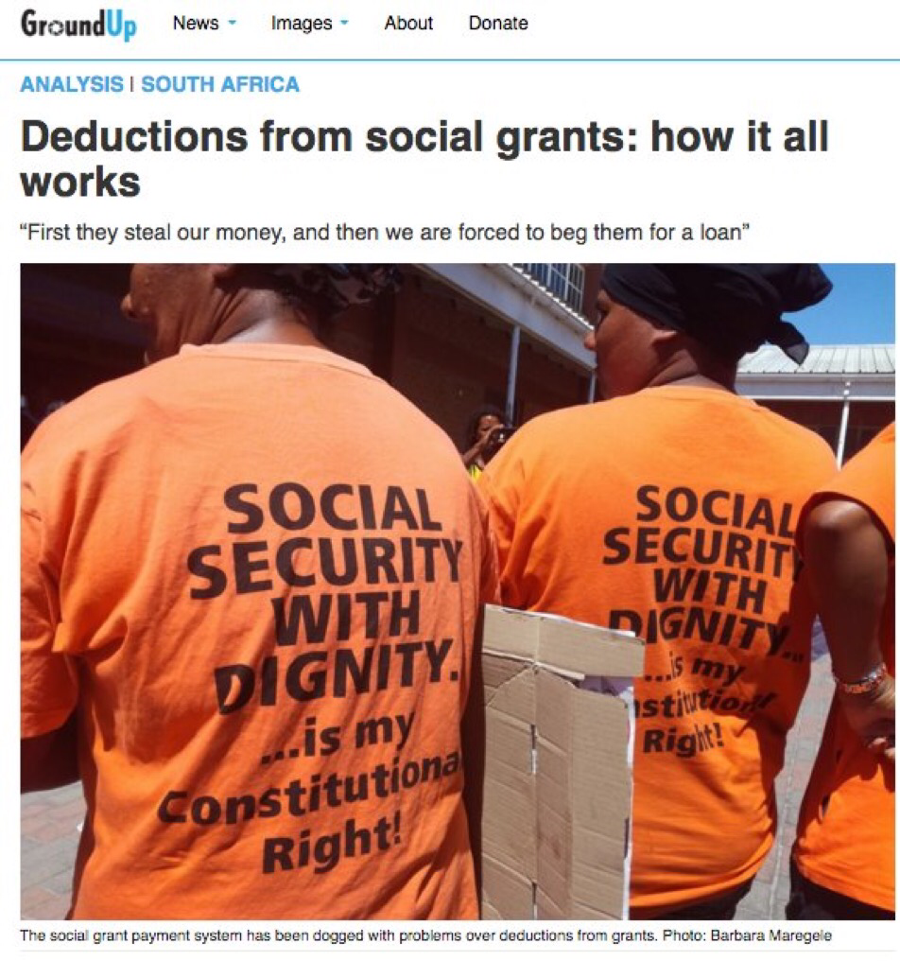
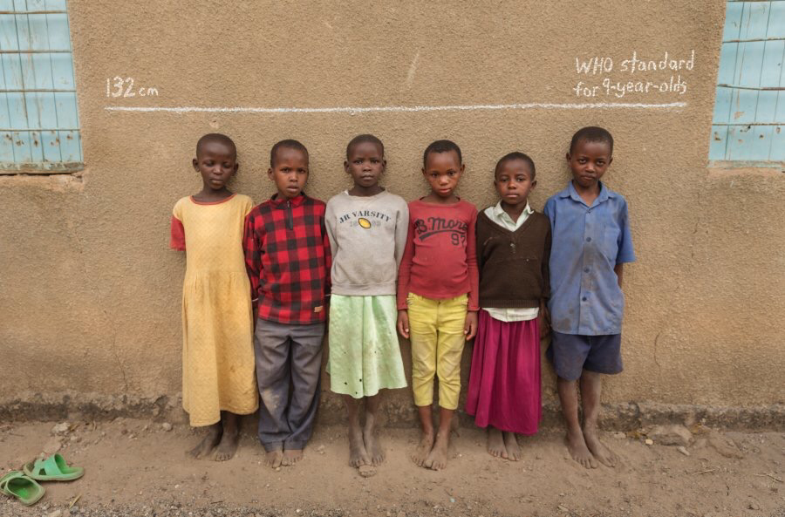
Répondre aux attentes et besoins sociaux
Notes:
Les performances des services humains et publics reposent notamment sur l’existence de liens entre les objectifs et approches des organisations et les attentes publiques (d’après Tendler, 1997:137).
Les institutions perçues comme légitimes et qui reçoivent l’appui du public et des élites survivront même aux périodes d’ajustement et d’amélioration. En réalité, les institutions n’ont pas besoin d’être parfaites, mais d’être perçues comme engagées dans un processus continu d’amélioration et de correction reposant sur des mesures cohérentes et décisives. S’il existe par exemple des risques de corruption, celle-ci n’est pas un symptôme d’échec; c’est la réponse apportée par l’institution qui indiquera si celle-ci est légitime ou animée par des intérêts étrangers. En raison de ces liens, les institutions doivent exprimer leur engagement et être perçues comme étant disposées à répondre aux besoins socio-politiques. Polidano (1999) parle du « caractère » des organes publics prenant part à des réformes.
La légitimité recouvre également l’autorité morale, l’intégrité et les canaux ouverts d’explication, d’éducation et de dialogue. À cet égard, les institutions sont véritablement des associations de personnes dont la vie et la mort dépendent de l’existence de tels liens.

Slide 49
Le paradoxe du changement : pour changer notre façon de penser, il faut partir de l’action, qui contribue ensuite à la transformation de notre façon de penser
AGIR
pour changer nos façons
de faire
Fonctionnement réel
RÉFLÉCHIR
à ce qu’il
faut changer
Façon traditionnelle
Source: Barra, Act like a leader, Think like a leader (« Agir comme un leader, penser comme un leader »).
Notes:
« Soyez le fou ». Visionnez la vidéo sur Youtube: <https://goo.gl/m5XWzx>.
Le leadership peut se définir comme la capacité à orienter et stimuler la volonté des personnes formant des unités sociales et à agir pour atteindre des objectifs organisationnels. Aristote a observé que les personnes deviennent vertueuses en agissant de façon vertueuse: « En faisant le bien, on devient quelqu’un de bien ».
Lorsque l’on agit comme un leader en proposant des idées, en apportant des contributions à des domaines autres que le nôtre ou en connectant des personnes et des ressources à un objectif ambitieux (pour ne citer quelques exemples), les gens nous voient comme des leaders confirmés.
Le besoin personnel d’« intégrité » et d’« authenticité » constitue un obstacle interne au changement. Les personnes prétendant à des positions de leadership plus élevée doivent toutefois réinventer leurs propres identités. Personne ne veut se perdre dans le processus du changement. Elles doivent transformer la façon dont elles-mêmes et les autres les perçoivent et les valeurs de travail et objectifs personnels qui guident leurs actions. Être promu à une position plus élevée peut à premier abord trahir un manque d’authenticité.

Slide 50
Différents outils au service de différents objectifs
Domaine | Outil d’analyse
Comprendre la complexité des systèmes, la fragmentation et l’interdépendance | Réseau de la protection sociale et interdépendances fonctionnelles Diagramme institutionnel de la protection sociale
Objet du changement (Qui? Quoi?) | Blocages sociaux, culturels et émotionnels Analyse SWOT (Strengths, weaknesses, Opportunities and Threats, « Forces, faiblesses, opportunités et menaces ») Analyse des « champs de force »
Comment générer un changement? | Analyse des parties prenantes Analyse SWOT
Orientation du travail vers la résolution des problèmes | 5 « pourquoi » (« Demandez-vous 5 fois ‘pourquoi?’ »)
Solidité de l’organisation | Cercles « Autorité, acceptation et aptitude »
Communication, perception publique et intégrité | Affronter et remettre en question les croyances et comportements
Comment générer un changement? | Cheminement réflexif en binôme Journal de bord
Notes:
Présentez quelques outils qui seront abordés et appliqués par les participants pendant les séances d’activités (par ex.: le réseau de la PS, l’analyse des « champs de force », l’analyse des collaborateurs, l’autorité, l’acceptation et l’aptitude, le cheminement réflexif, le journal de bord) et expliquez qu’ils serviront différents objectifs.
Expliquez ensuite que ce programme explore les concepts techniques et outils de la PS et qu’il trace un itinéraire de leadership et de transformation au cours duquel les participants vont pouvoir réfléchir à la façon dont ils peuvent contribuer individuellement et significativement à la transformation de leur système national de PS.
Cet itinéraire de leadership et de transformation commence dès maintenant avec l’activité de cheminement réflexif en binôme; il se poursuivra au fil de séances matinales quotidiennes de tenue du journal de bord pour aboutir à l’identification par les participants de leurs trois actions individuelles de transfert (Jour 3).

Slide 51
Cheminement réflexif en binôme : itinéraire de leadership et de transformation
Notes:
Il s’agit d’une première occasion de réfléchir à notre situation actuelle en tant que responsables de la PS et aux contributions que nous pouvons apporter.
C’est l’occasion de constituer des binômes pour un cheminement réflexif, mais aussi de pratiquer les six compétences d’écoute profonde.

Slide 52

« L’écoute constitue le mode le plus élémentaire et le plus puissant de connexion
à autrui. Écoutons-nous, tout simplement. L’attention est peut-être la capacité la
plus précieuse que nous puissions nous
accorder mutuellement. »
Rachel Naomi Remen
Notes:
Si cette citation peut à premier abord sembler une évidence, le leadership et la transformation requièrent une conscience permanente de soi, la capacité d’accorder son attention et de la pratique.

Slide 53
Les 4 niveaux d’écoute
Niveau 1:
Téléchargement
Niveau 2:
Écoute précise
Niveau 3:
Écoute empathique
Niveau 4:
Écoute générative
  Examiner les opinions et jugements anciens
  Chercher à déconstruire
  les informations;
  éveiller la curiosité
  Se mettre à la
  place de l’autre;
  connexion émotionnelle
  Connexion avec un futur émergent; transformation de l’identité et de la personnalité
Esprit
Cœur
Volonté
U Theory d’Otto Scharmer adaptée par Catherine Widrig Jenkins (IPK).
Notes:
Présentez les quatre niveaux d’écoute, à partir de la description fournie dans le Guide des activités du Jour .
1. Écoute par habitude (conserver ses propres opinions et jugements)
2. Écoute de l’extérieur (remarquer les différences)
3. Écoute de l’intérieur (se mettre dans la peau de l’autre)
4. Écoute axée sur l’avenir (être attentif à ce qui pourrait émerger).
Écouter en ouvrant son cœur, son esprit et sa volonté permet de passer du « blocage » à la « libération ». L’écoute devient donc indispensable au changement et à la transformation individuels et collectifs/systémiques.
Au cours des cinq prochains jours, pendant les exposés ou nos interactions avec d’autres participants dans le cadre des activités, efforçons-nous de prendre conscience de notre façon d’écouter et de notre niveau d’écoute… Il s’agit d’une importante compétence de leadership et de transformation, qui exige une pratique continue!
Les 6 principes d’écoute profonde permettent de la pratiquer en ouvrant son cœur, son esprit et sa volonté (fournir des explications à partir de la diapositive suivante).

Slide 54
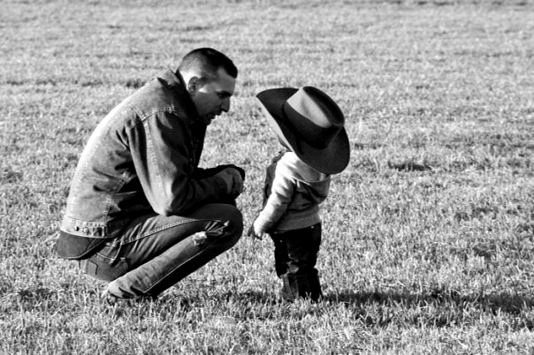
The 6 Deep Listening Principles
Les six principes de l’écoute profonde
Mettez-vous
au service de votre binôme
Suspendez
votre jugement
Suivez votre intuition
Écoutez avec votre cœur
Rechercher
le meilleur
Ne redoutez
pas le silence
U Theory d’Otto Scharmer adaptée par Catherine Widrig Jenkins (IPK).
Notes:
Présentez les 6 principes d’écoute profonde, en fournissant les détails suivants:
1. Mettez-vous au service de votre binôme
Faites preuve d’ouverture et efforcez-vous d’aider votre binôme à évoquer son expérience. Creusez un peu pour mieux comprendre sa trajectoire et aidez-le/la à prendre conscience de ses éventuels jugements, peurs ou cynisme.
2. Suspendez votre jugement
Abstenez-vous de tout jugement et de toute présomption. Montrez-vous au contraire curieux et efforcez-vous de mieux comprendre votre binôme.
3. Suivez votre intuition
Pendant que vous écoutez, faites confiance à vos impressions profondes. N’ayez pas peur de poser des questions simples ou « stupides » susceptibles de faciliter la réflexion de votre binôme.
4. Écoutez avec votre cœur
Mettez-vous à la place de votre binôme et immergez-vous dans ce qu’il/elle vous raconte.
5. Rechercher le meilleur
Comment aider votre binôme à mieux comprendre ce dont il/elle est capable ? Quel est son plus grand potentiel ?
6. Ne redoutez pas le silence
Laissez le temps de penser à votre binôme. Dites-lui de ralentir. Assurez-vous de ne pas meubler son silence avec vos remarques. La meilleure chose à faire est parfois de ne rien dire.
Le cheminement réflexif en binôme est une occasion de pratiquer les 6 principes d’écoute profonde!
Expliquez l’activité de cheminement réflexif en binôme à partir de la description fournie dans le Guide des activités du Jour 1.

Slide 55

Clôture et travail pour le lendemain - Jour 1
Analogy for full integration

